Slide 1

임용후보자 선정경쟁시험 공고

Slide 2
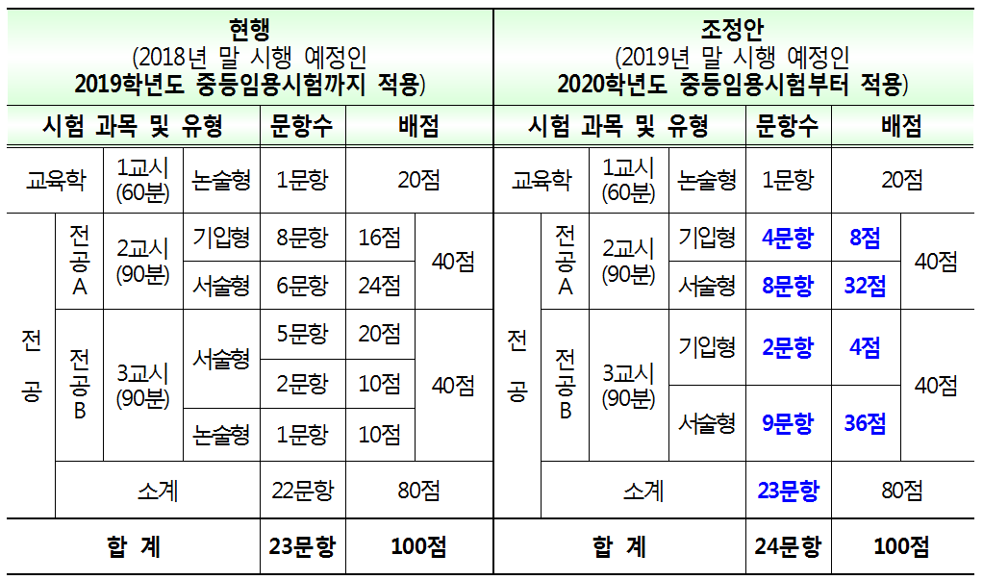
2020학년도 중등임용시험
시 · 도 공통 변경 사항
2020학년도 중등임용시험
시험 일정
세부 일정 및 자세한 사항은
각 시•도 교육청 홈페이지 확인
원서접수기간 | 2018. 10. 22.(월) 09:00 ~ 2018.10. 26.(금) 18:00
제1차 시험 | 2018. 11. 24.(토)

Slide 3

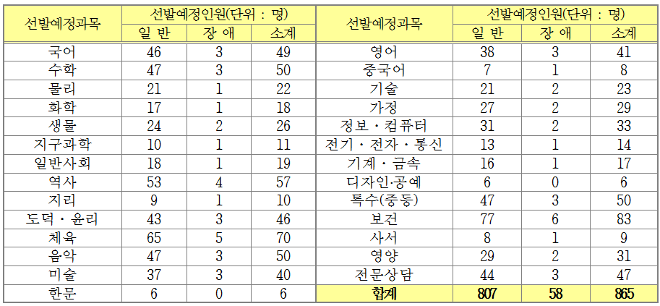

Slide 4

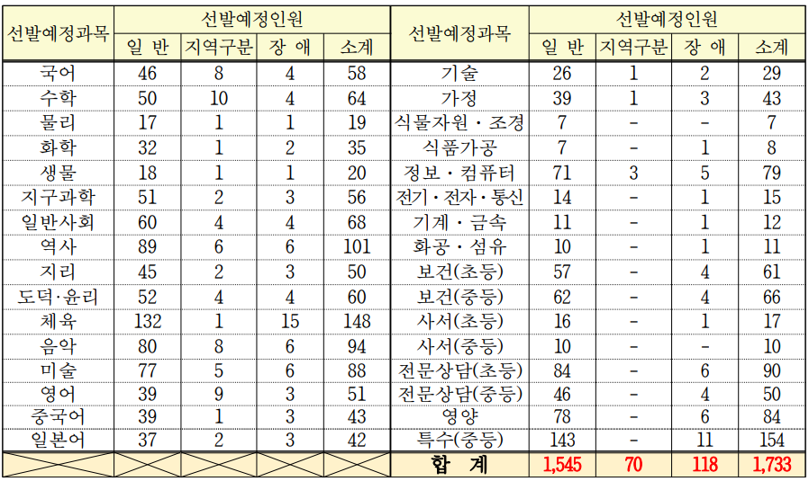

Slide 5

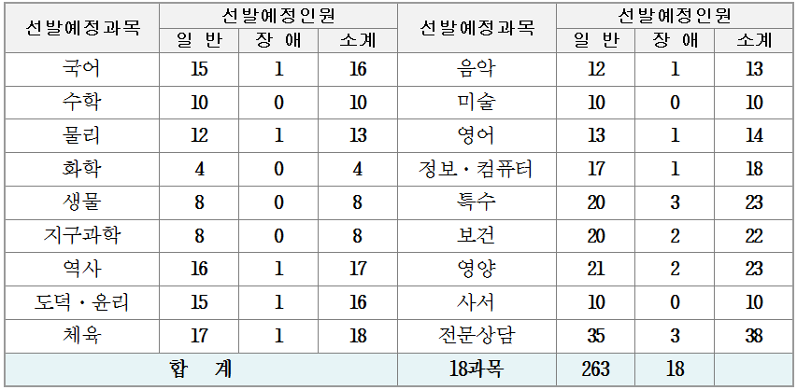

Slide 6

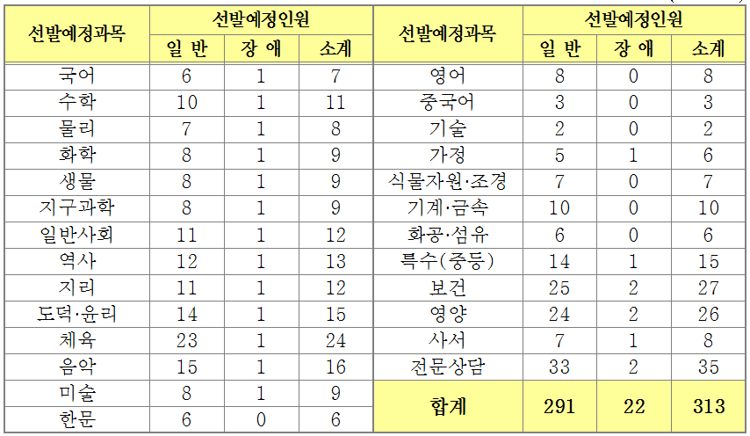

Slide 7

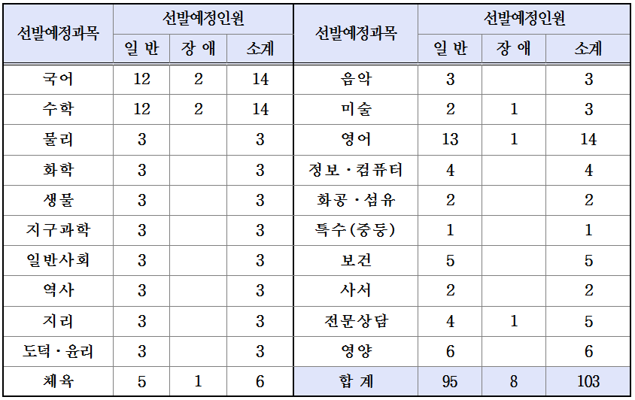

Slide 8

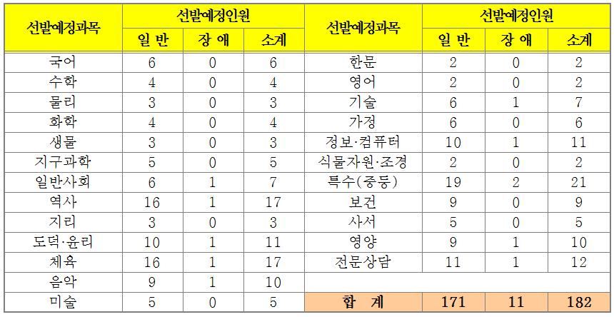

Slide 9

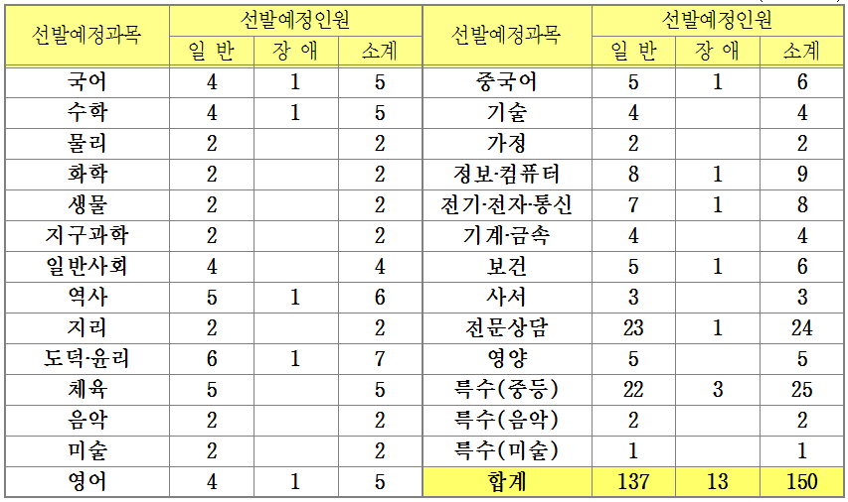

Slide 10

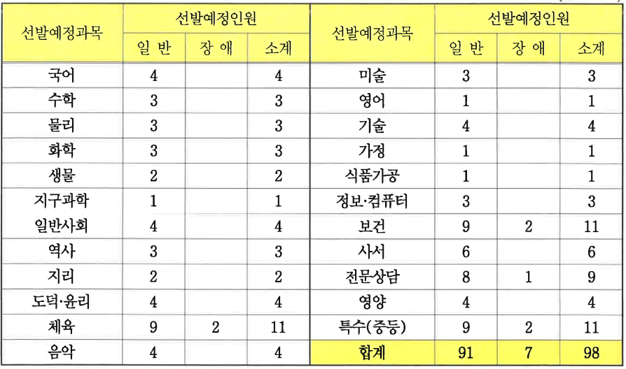

Slide 11

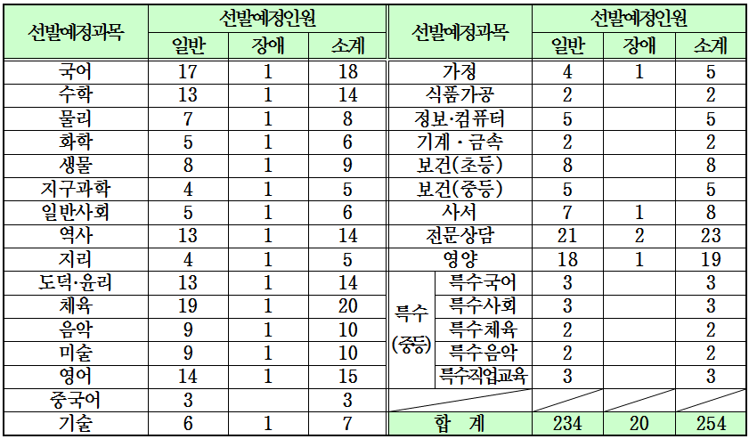

Slide 12

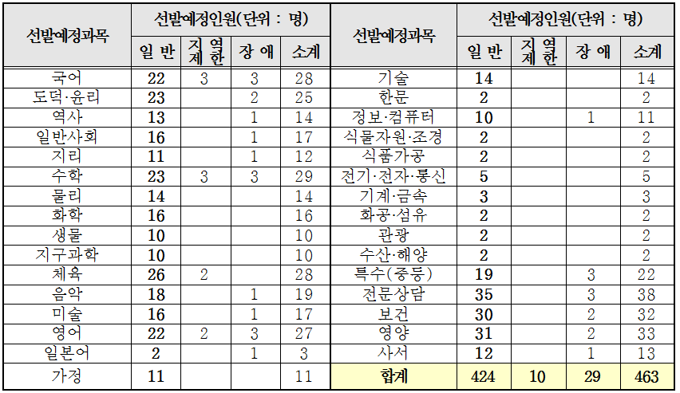

Slide 13

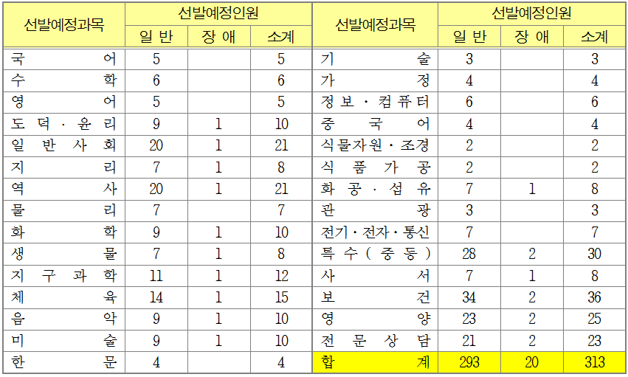

Slide 14

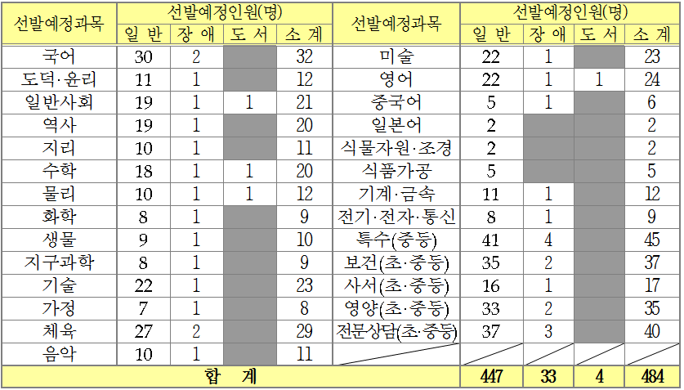

Slide 15

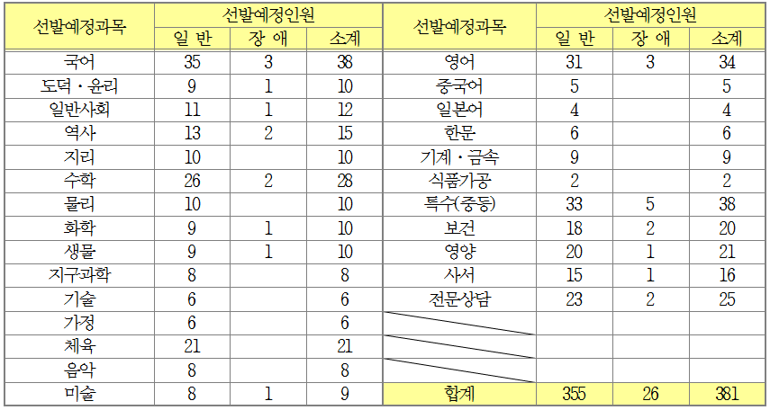

Slide 16

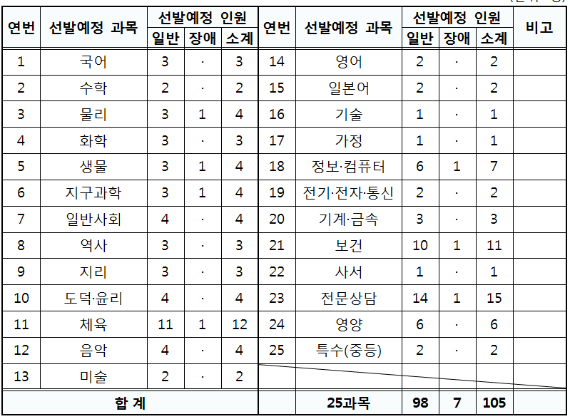

Slide 17

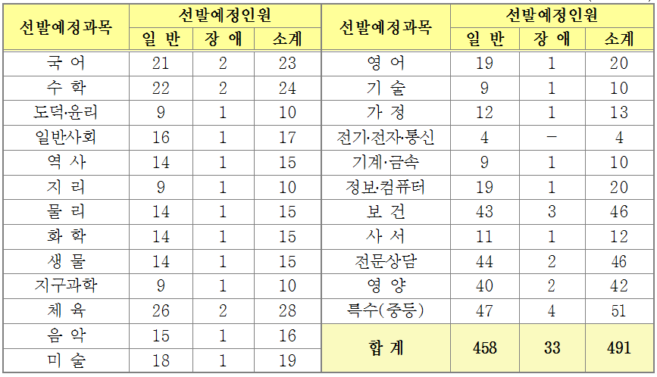

Slide 18

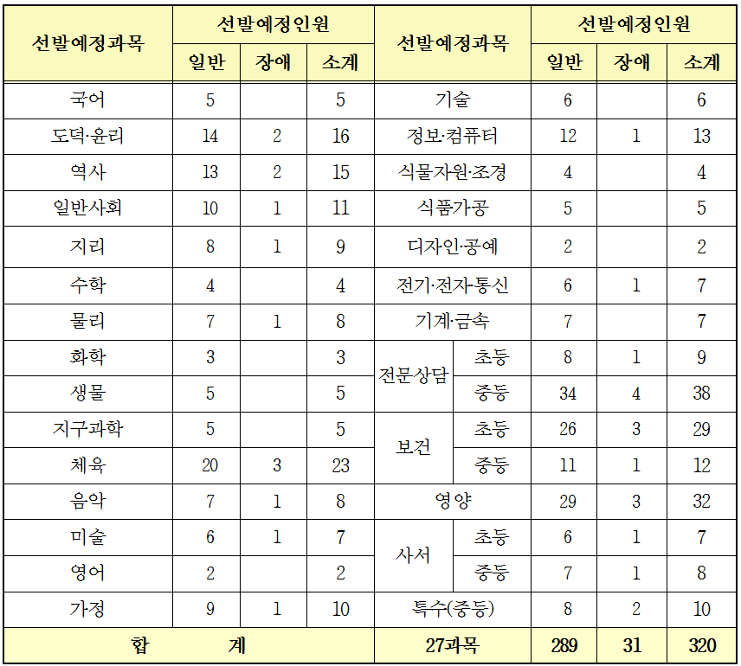

Slide 19



